Slide 1
TRƯỜNG TIỂU HỌC TÂN THÀNH
ÔN TẬP CUỐI NĂM
TIẾT 3
GIÁO VIÊN: NGUYỄN VĂN KỶ – LỚP 5A

Slide 2
Thứ ngày tháng 5 năm 2025
Tiếng việt: ÔN TẬP TIẾT 3.
I. YÊU CẦU CẦN ĐẠT
1. Phát triển các năng lực đặc thù
- Đánh giá kĩ năng đọc thành tiếng, HTL của HS. HS đọc diễn cảm trôi chảy, đạt tốc độ khoảng 100 tiếng / phút, thuộc lòng các khổ thơ, bài thơ đã HTL ở nửa cuối học kì II.
- Thực hiện được các BT, qua đó hệ thống hoá được kiến thức về từ đa nghĩa và từ đồng nghĩa, rèn luyện kĩ năng sử dụng từ đa nghĩa.
2. Góp phần phát triển các năng lực chung và phẩm chất
2.1. Phát triển các năng lực chung
– Phát triển NL tự chủ và tự học: HS tự giải quyết nhiệm vụ học tập: chỉ ra nghĩa chuyển của từ, đặt câu với từ đồng nghĩa.
– Phát triển NL giao tiếp và hợp tác: HS biết thảo luận nhóm theo yêu cầu đề bài.
– Phát triển PC chăm chỉ, trách nhiệm: tích cực, chủ động thực hiện các nhiệm vụ học tập.
II. ĐỒ DÙNG DẠY HỌC
- GV chuẩn bị: máy tính,Ti vi, tờ phiếu viết tên các bài tập đọc, phiếu học tập bài 1 cho HS.
- HS chuẩn bị: SGK Tiếng Việt 5, tập 2.
III. CÁC HOẠT ĐỘNG DẠY VÀ HỌC CHỦ YẾU
HOẠT ĐỘNG CẢ LỚP

Slide 3
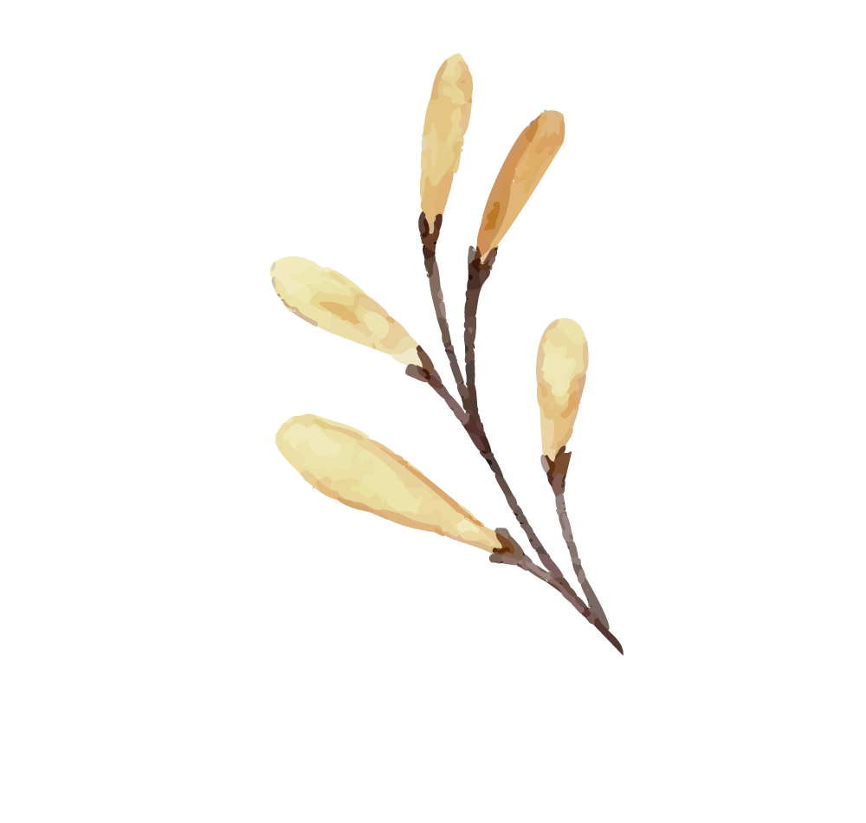
KHỞI ĐỘNG
Các em hãy cùng xem video sau đây

Slide 4
ÔN TẬP CUỐI NĂM
TIẾT 3

Slide 5
NỘI DUNG BÀI HỌC
Hoạt động 1: Đánh giá kĩ năng đọc thành tiếng, học thuộc lòng
1
Hoạt động 2: Luyện từ và câu
2

Slide 6
01
ĐÁNH GIÁ KĨ NĂNG ĐỌC THÀNH TIẾNG, HỌC THUỘC LÒNG

Slide 7
Đọc diễn cảm các đoạn hoặc bài đọc trong các văn bản đã học ở nửa cuối học kì II hoặc văn bản ngoài SGK.
Phát âm rõ, biết ngừng nghỉ sau các dấu câu, giữa các cụm từ.
Kiểm tra học thuộc lòng các khổ thơ hoặc bài thơ trong nửa cuối học kì II: Bài ca Trái Đất, Trăng ơi … từ đâu đến? , Ngày hội, Cô gái mũ nồi xanh.
HOẠT ĐỘNG CẢ LỚP

Slide 8
02
LUYỆN TỪ VÀ CÂU

Slide 9
Bài tập 1: Trong câu sau, từ mọc được dùng với nghĩa nào? Đó là nghĩa gốc hay nghĩa chuyển của từ?
?
Câu | Nghĩa của từ mọc
Mặt Trời đã mọc trên những ngọn cây xanh tươi của thành phố. LƯU QUANG VŨ | a) (Thực vật) sinh ra, lớn lên.
 | b) Nhô lên khỏi bề mặt và cao lên.
 | c) Được tạo ra và phát triển.
Nghĩa chuyển

Slide 10
Bài tập 2: Tìm một từ đồng nghĩa với từ mọc ở câu trên.
Nhô lên
Xuất hiện
Bài tập 3: Đặt một câu với nghĩa c của từ mọc (được tạo ra và phát triển) để nói về sự xuất hiện của những công trình mới ở một vùng quê hoặc đô thị.
+ Những ngôi nhà cao tầng đã mọc lên, thay thế những mái nhà tranh lam lũ ngày nào.
+ Những cây cầu mới đã mọc trên khắp kênh rạch.

Slide 11
Nhiệm vụ 3: Thực hành viết câu
BÀI TẬP 3: Đặt một câu với nghĩa c của từ mọc (được tạo ra và phát triển) để nói về sự xuất hiện của những công trình mới ở một cùng quê hoặc đô thị.

Slide 12
Xem lại bài Ôn tập tiết 3, hiểu nội dung, ý nghĩa bài học.
CỦNG CỐ - DẶN DÒ
Hoàn thiện bài tập 3.
Đọc trước Ôn tập tiết 4.

Slide 13
CẢM ƠN CÁC EM ĐÃ CHÚ Ý LẮNG NGHE BÀI GIẢNG!

